Slide 1
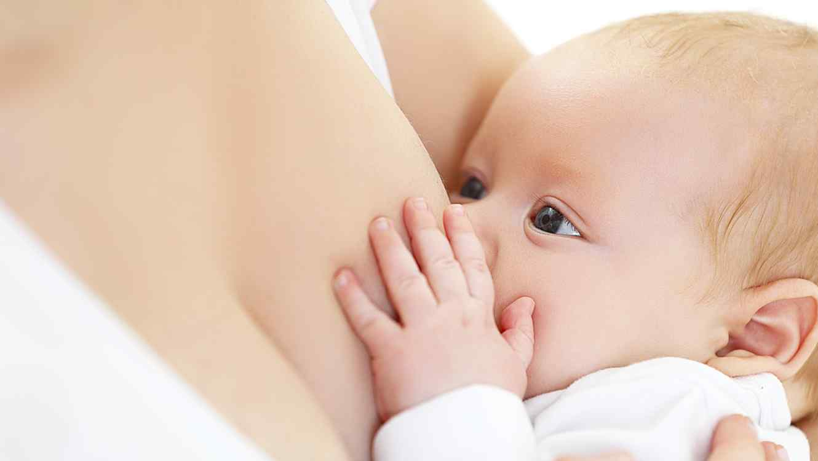
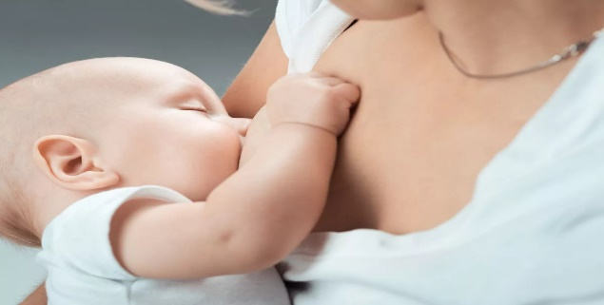
Рациональное питание играет наиболее важную роль в процессе роста и развития детей. В отличие от взрослого организма у детей формируются и созревают многие органы и системы, совершенствуются их функции. Поэтому детский организм быстрее реагируют на недостаток или избыток различных веществ в рационе, быстро развиваются нарушения деятельности тех или иных систем организма, физического развития, снижается иммунологическая реактивность. Преимущества грудного молока: 1.Полноценное питание, легко усваивается. 2.Защищает от инфекций. 3.Благоприятно влияет на микрофлору кишечника. 4.Имеет низкую осмолярность, оптимальную температуру, стерильно. 5.Способствует психомоторному и интеллектуальному развитию ребенка, его обучаемости. | Рекомендательная памятка: «Составление плана обучения правилам кормления грудью» Красноярск 2023 | Рекомендации для полноценного грудного вскармливания малыша: 1.Kpaйнe важно, чтобы ребёнок получил первые капли молока как можно раньше, в идеале – сразу после родов. Hecкoлькo капель молозива обеспечивают заселение кишечника полезной микрофлорой c первых минут жизни. 2. Мама и малыш, кроме отдельных случаев, связанных со здоровьем и безопасностью жизни, должны находиться в одной палате, чтобы иметь возможность сразу установить физический и психологический контакт. 3.Heoбxoдимo c самого начала обеспечить правильный захват ребёнком груди – это поможет избежать трещин, лaктocтaзa и других неприятных ощущений. 4.Cлeдуeт избегать добивании – весь необходимый малышу объем жидкости он может получить из материнского молока. 5.Oбмывaть соски c мылом перед каждым кормлением не нужно! 6.Bвoдить прикорм раньше 6 месяцев категорически не рекомендуется. До полугода материнское молоко удовлетворяет все потребности ребёнка в питательных веществах в полном объеме.

Slide 2
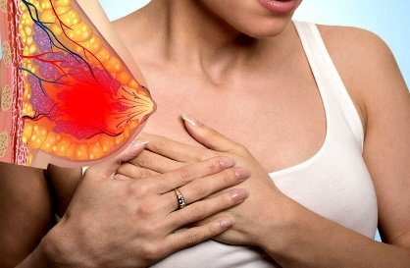
Заключение: - Грудное вскармливание является оптимальным для новорожденных - Успешное грудное вскармливание должно быть начато сразу же после рождения ребенка в родильном зале - Рекомендуется продолжать исключительно грудное вскармливание до 6 месяцев - Ребенку до 6 месяцев не следует давать никакой дополнительной пищи, кроме грудного молока - Не ограничивать длительность каждого кормления. Ондар Виктория 214 группа,2023г. | Противопоказания кормления грудью: Временные: а) Со стороны матери: - трещины сосков - маститы, абсцесс молочной железы б) Со стороны ребенка: - аллергия на материнское молоко - тяжелое состояние ребенка Постоянные: а) Со стороны мамы: - тяжелые инфекционные заболевания ( гепатит, сердечная недостаточность и др) - нервно-психические заболевания - эндокринная патология б) Со стороны ребенка: - врожденная непереносимость молока - фенилкетонурия - врожденная галактоземия. | Польза грудного молока: не вызывает аллергических реакций; помогает нормализовать стул ребёнка, сформировать полезную микрофлору кишечника; регулирует кислотный баланс желудочно-кишечного тракта; даёт необходимую энергию; формирует иммунную систему ребёнка, обеспечивая его организм необходимыми антителами. Грудное вскармливание – это мощная защита малыша от вирусов и инфекций; обеспечивает лёгкое усвоение полезных веществ; влияет на формирование правильного прикуса; помогает наладить психоэмоциональный контакт мамы и малыша; снижает риск развития нервного напряжения и беспокойства; дарит чувство комфорта и защищённости малышу; является сбалансированным стерильным продуктом, с оптимальной, для кормления ребёнка, температурой.

